Slide 1
স্বাগতম

Slide 2
শিক্ষক পরিচিতি
শিক্ষক পরিচিতি
মোসাঃ মাহাফুজা ইসলাম
সহকারি শিক্ষক
কালিঞ্জী পাড়া সরকারি প্রাথমিক বিদ্যালয়
মুন্সীগঞ্জ সদর ,মুন্সীগঞ্জ ।

Slide 3
পাঠ পরিচিতি
শ্রেণিঃ১ম
বিষয়ঃবাংলা
পাঠঃআমাদের দেশ
পাঠ্যাংশঃ(আমাদের দেশের- ধরনের পশু )

Slide 4
শিখনফল
শোনাঃ৩৩.১ পরিচিত ফলের নাম শুনে মনে রাখতে পারবে।
৩.৩.৪ পরিচিত পশুপাখির শুনে মনে রাখতে পারবে।
বলাঃ২.৬.১ পরিচিত ফলের নাম বলতে পারবে।
২.৬.৪ পরিচিত পশুপাখির নাম বলতে পারবে।
পড়া: ২.৬.৪ পরিচিত পশুপাখির নাম পড়তে পারবে।
লেখাঃ২.৪.১ পরিচিত মাছের নাম লিখতে পারবে।
২.৪.৬ পরিচিত ছের নাম লিখতে পারবে।

Slide 5
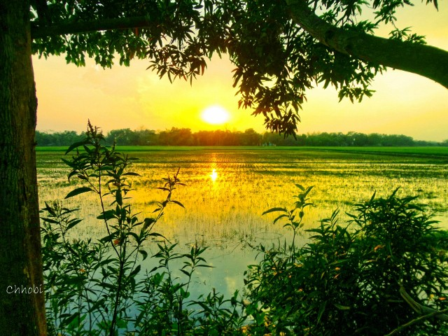
আমাদের দেশ

Slide 6
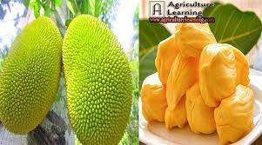
শাপলা আমাদের জাতীয় ফল
কাঠাল
কা
ঠা
ল

Slide 7
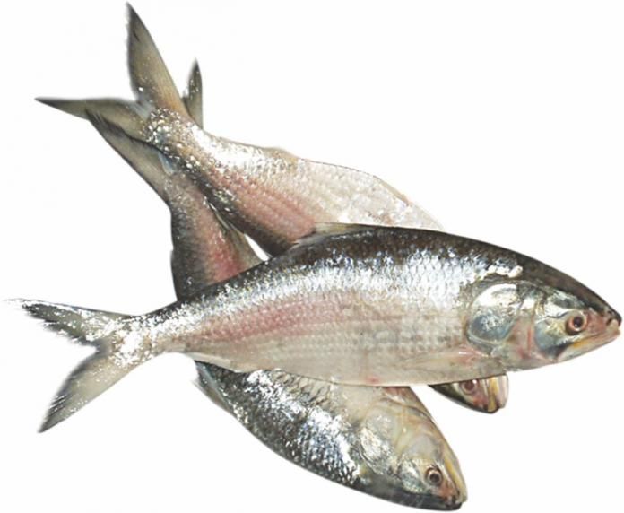
আমাদের জাতীয় মাছ
ইলিশ
ই লি শ

Slide 8
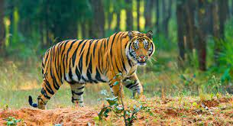
আমাদের জাতীয় পশু
বাঘ
বা ঘ

Slide 9
বইয়ের সাথে সংযোগ

Slide 10
প্রশ্নোত্তর আলোচনা
১।আমাদের জাতীয় পশুর কী?
২।আমাদের জাতীয় ফলের নাম কী?
৩।আমাদের জাতীয় মাছের নাম কী?
আমাদের জাতীয় পশুর বাঘ ।
আমাদের জাতীয় ফলের নাম কাঠাল ।
আমাদের জাতীয় মাছের নাম ইলিশ ।
১।আমাদের জাতীয় পশুর কী?
২।আমাদের জাতীয় ফলের নাম কী?
৩।আমাদের জাতীয় মাছের নাম কী?

Slide 11
একক কাজ
আমাদের জাতীয় মাছের নাম……….।
আমাদের জাতীয় পশুর নাম…….।
আমাদের জাতীয় ফলের নাম………….।

Slide 12
মূল্যায়ন
বাক্য তৈরি
কাঠাল ,জাতীয়, মাছ

Slide 13
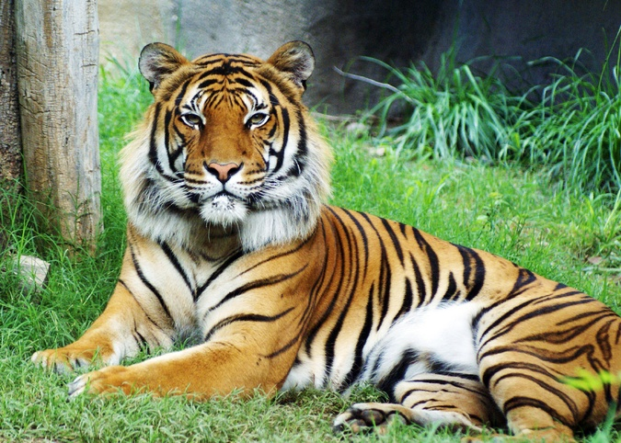
ধন্যবাদ

